Slide 1


Итоги первой четверти
6И класса 2019-2020 уч.год

Slide 2
 | отличники | хорошисты | успевающие
1 четверть 5 класс | нет | 8 | 22
Год 5 класс | нет | 12 | 19
1 четверть 6 класс | 1 | 8 | 23

Slide 3

Довольны ли вы своими результатами, почему?
Что каждому мешает учиться?
Что может помочь Вам в учебе?

Slide 4
Существует 2 точки зрения:
учиться надо,
можно не учиться.
Выберите подходящую для Вас и
докажите ее.
Укажите 2-3 основные причины, мешающие Вам лучше учиться.
Что надо делать, чтобы устранить указанные причины?

Slide 5
Есть такая формула: если тебе нравится учиться, то и учишься на «5» и «4»!
Как улучшить успеваемость в школе?
(несколько советов)

Slide 6

1 совет:
Планируй своё время.
Если сразу после школы ты садишься за компьютер, а потом в потёмках делаешь домашнюю работу, то ничего не выйдет. Для начала лучше отдохнуть, перекусить и набраться сил, а потом садись за уроки со свежей головой.

Slide 7

2 совет:
Делай постоянно домашнюю работу!
Ведь выполняя домашнее задание, вы убиваете
сразу двух зайцев: первое - вам не поставят 2 в
журнал, а второе- когда вы выполняете домашнюю работу, ваш мозг запоминает информацию (для этого и нужна домашняя работа).
Домашнее задание - всему голова. Без него как ни крути, а в учебе не обойтись. Его проверяют, а если не проверяют, то на контрольной все равно проявится. Без закрепления дома материал, пройденный на уроке пролетает ни о чем. И это факт. Выполняй ДЗ и половина работы сделана.

Slide 8

3 совет:
Хорошо сиди на уроке!!!
Следи за поведением, не вступай
в конфликты с учителем. Старайся сидеть тихо, и внимательно слушай (ну или хотя бы делай вид, что внимательно слушаешь). Благодаря хорошему поведению, некоторые учителя будут делать тебе поблажки, и если у тебя между «3» и «4», то поставят «4» (а лучше «5»). Хорошие отношения с учителями еще никому не повредили.

Slide 9

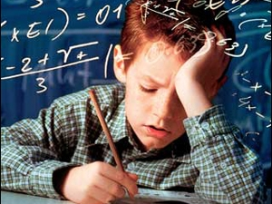
4 совет:
Берись за дополнительные задания!
К примеру, рефераты. Сейчас в Интернете можно найти множество рефератов на любую тему. А так же учи правила и стихи (полезно развивать память).
Правильно учи тексты или стихотворения!
Конечно лучше не откладывать до последнего, но если так получилось, то бессмысленно учить после 18:00. Лучше заведи будильник на час пораньше, чем обычно, и учи!

Slide 10
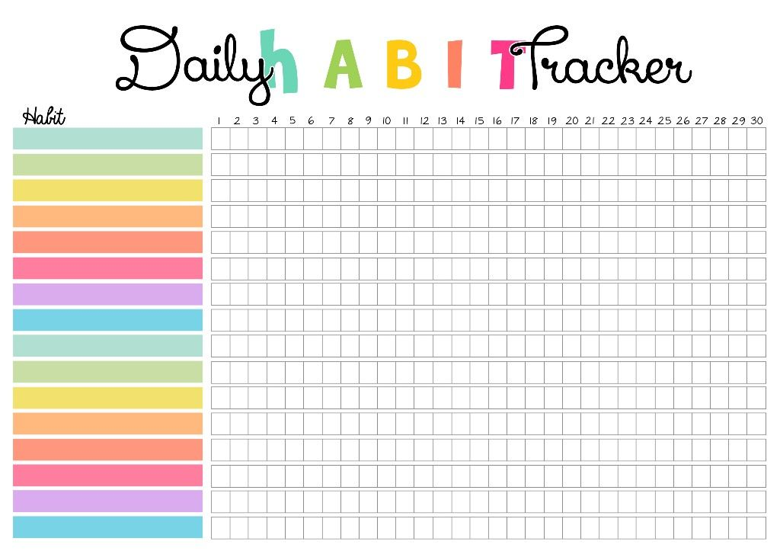

Slide 11
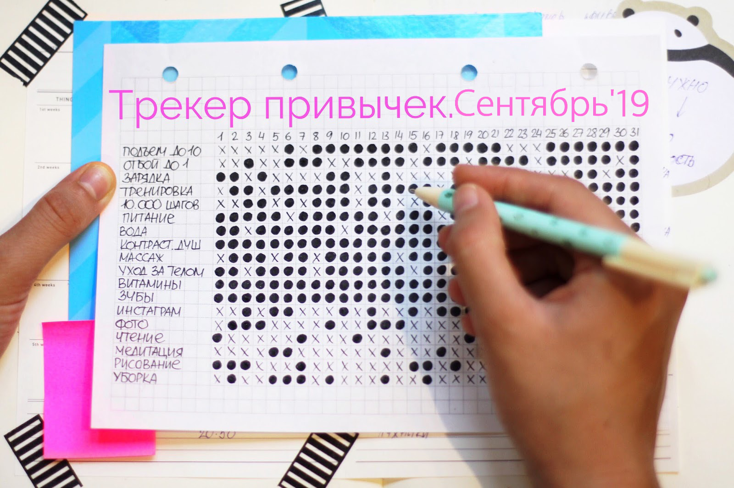

Slide 12
«Ученик может себя назвать волевым человеком, потому что………………»,
«Я умею учиться, потому что………………………..»
«Приближая свои мечты, я должен………….»
«Чтобы хорошо учиться, надо………………..»

